Slide 1

《装甲兵工程学院学报》投稿须知（官方认证）
汇报人：文小库
2025-03-17

Slide 2


目 录
CATALOGUE
01
杂志简介
02
投稿要求
03
投稿流程
04
注意事项
05
总结

Slide 3

01
杂志简介

Slide 4
杂志简介
主管与主办单位
装甲兵工程学院学报杂志社由装甲兵工程学院主管、装甲兵工程学院科研部主办。
双刊号与归属
级别与地位
该杂志具有正规的双刊号，国内统一刊号为CN11-3984/E，国际刊号为ISSN1672-1497。
自创刊以来，该杂志在业内赢得了广泛的认可和赞誉，被公认为具有重大影响力的杂志之一。
03
02
04
杂志的批准与认证
奖项与收录
装甲兵工程学院学报杂志是由中华人民共和国新闻出版总署正式批准公开发行的优秀期刊。
装甲兵工程学院学报杂志社曾荣获中国优秀期刊奖，并被中国期刊网数据库全文收录。
01
05

Slide 5
02
投稿要求

Slide 6

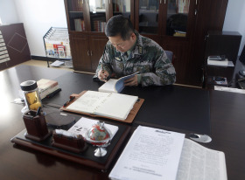


投稿要求
原创性
格式规范
来稿须为未公开发表的原创作品，严禁抄袭或一稿多投，文责自负。
来稿请按杂志社要求的格式进行排版，包括字体、字号、行距等。
语言表述
篇幅要求
来稿语言表述要清晰、准确、简洁，避免使用歧义或模糊的词汇。
来稿篇幅要符合杂志社的要求，过短或过长的文章可能不予考虑。

Slide 7
03
投稿流程

Slide 8
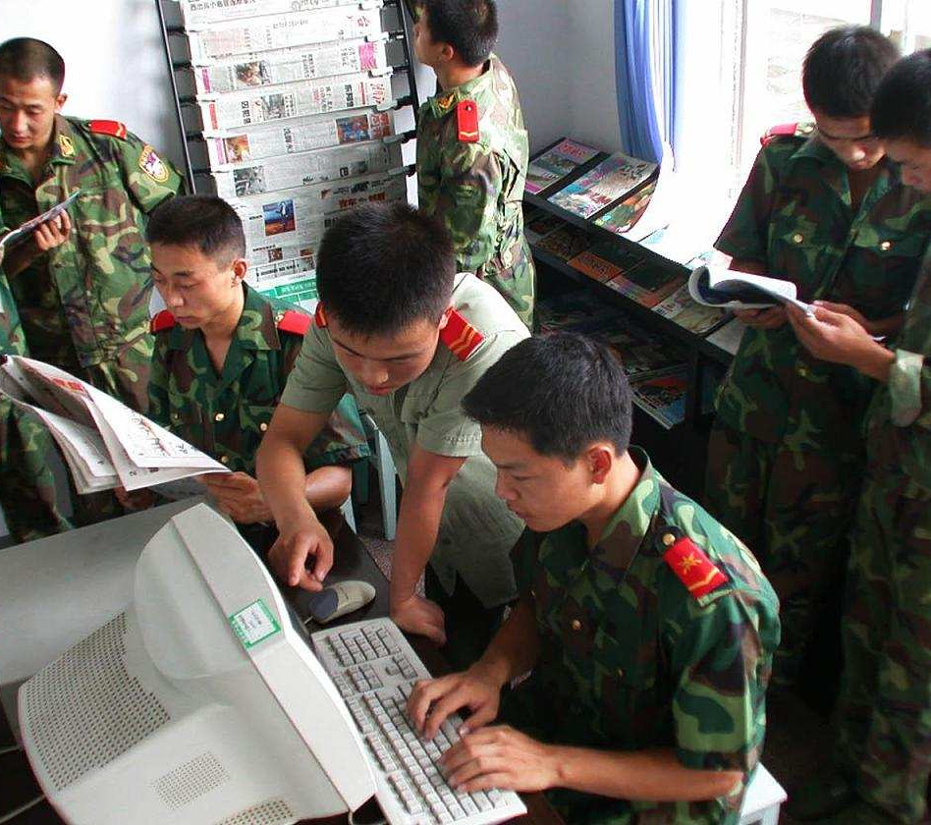
投稿流程
注册与登录
01
投稿者需在杂志社官网完成注册，填写真实信息，以无障碍登录。
在线投稿
02
登录后，按网站提示，成功提交文章，并确认文章内容。
稿件查询
03
投稿后，关注稿件状态，及时查收审稿意见，进行修改与反馈。

Slide 9
04
注意事项

Slide 10

注意事项
论文质量
论文格式
投稿论文应具有学术价值或实际应用意义，论据充分，结论明确，数据真实可靠，遵守学术规范。
投稿论文应按照学术论文的标准格式进行编写，包括标题、作者姓名、单位、摘要、关键词等。
查重率
投稿真实性
学术论文的查重率必须低于15%，且引用部分需要标注出处，以证明学术诚信和尊重他人劳动成果。
投稿者必须保证论文的原创性和真实性，不得涉及抄袭、剽窃等学术不端行为，以免造成不必要的麻烦。

Slide 11
05
总结

Slide 12



总结
投稿要求与注意事项
在投稿前，作者应仔细阅读《装甲兵工程学院学报》的投稿要求，了解杂志的征稿范围、写作规范等信息，确保稿件符合要求。
投稿流程与技巧
作者可通过杂志社的官方网站或邮箱进行投稿，需详细填写投稿信息，并遵循杂志社的审稿流程。投稿邮箱：zjbgcxyxb@163.com

Slide 13

THANKS
感谢观看

